Slide 1
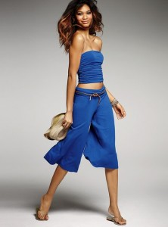
Як підібрати брюки
Корисні поради

Slide 2
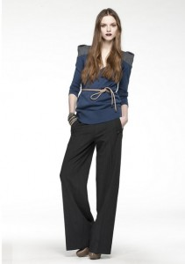
Штани стилю Марлен Дітріх

Slide 3
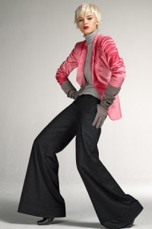
Штани-кльош

Slide 4
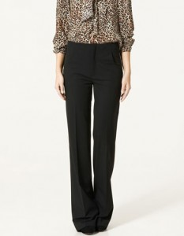
Штани-дзвін

Slide 5
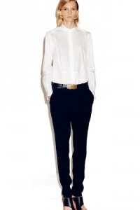
Штани — «дудочки»

Slide 6
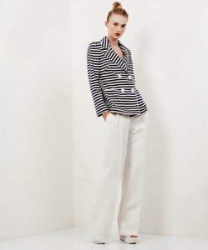
Штани зі «стрілками»

Slide 7
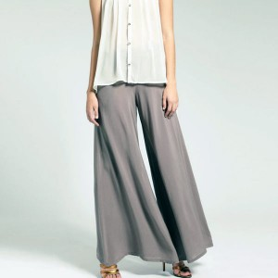
Штани-вітрила

Slide 8
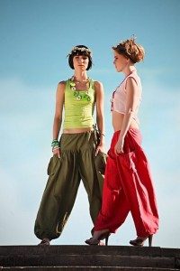
Шаровари

Slide 9
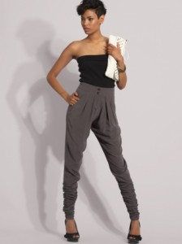
Брюки-банани

Slide 10
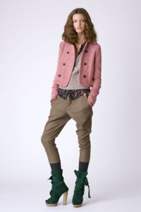
Брюки-галіфе

Slide 11
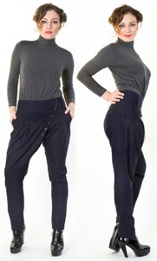
Штани-зуави

Slide 12
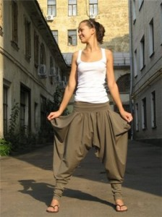
Шальвари

Slide 13
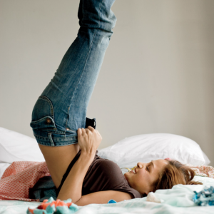
Джинси

Slide 14
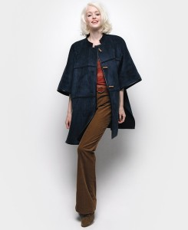
Кордеройз

Slide 15
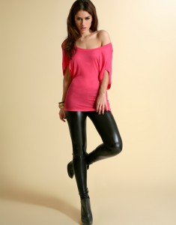
Легінси

Slide 16
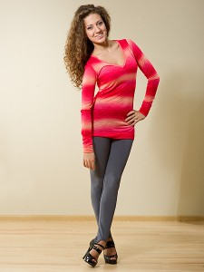
Штани зі штрипками

Slide 17
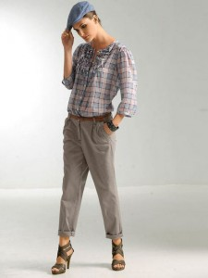
Штани - чінос

Slide 18
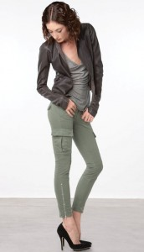
Штани-карго

Slide 19
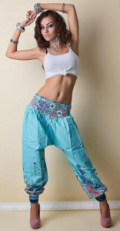
Штани-панталони («блумерси»)

Slide 20
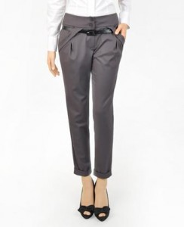
Штани - каррот

Slide 21
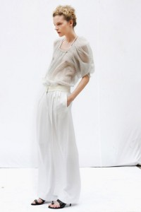
Штани - хакама

Slide 22
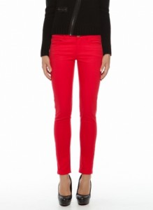
Брюки - Слім

Slide 23
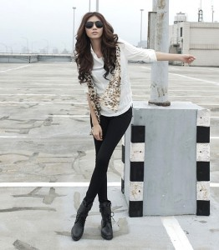
Брюки - Скінні

Slide 24
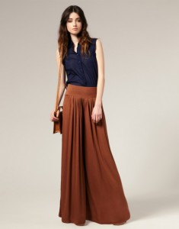
Штани-палаццо

Slide 25
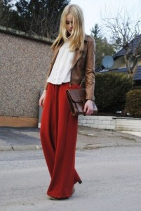
Штани-сафарі

Slide 26
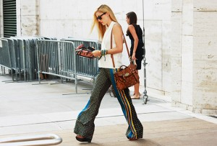
Штани піжамні

Slide 27
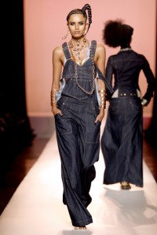
Комбінезон

Slide 28
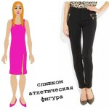
Пряма фігура з невираженою талією

Slide 29
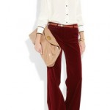
Надмірно довгі ноги

Slide 30
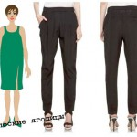
Фігура з плоскими сідницями

Slide 31
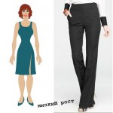
Жінка маленького зросту з короткими ногами

Slide 32
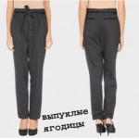
Фігура з дуже опуклими сідницями

Slide 33
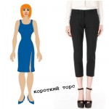
Фігура з високою лінією талії і коротким торсом

Slide 34
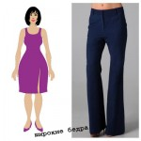
Фігура з непропорційно широкими стегнами

Slide 35
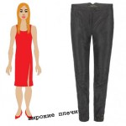
Фігура з дуже широкими плечима і вузькими стегнами

